Slide 1
Goedendag, Vandaag: Bespreken toets + Introductie H4
Meneer Uijtdewilligen

Slide 2
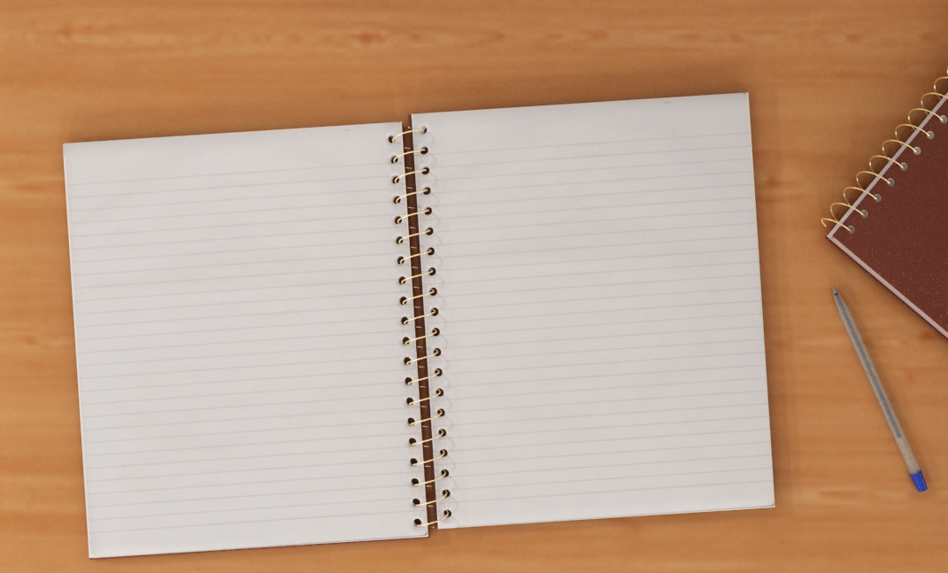
Naam hoofdstuk
5.1
Wat gaan we doen vandaag?
Hoelang?
Wat?
Bespreken Toets 20 Minuten
Introductie H4 20 Minuten
00-00-2000

Slide 3
Hoe gaan we het doen?
-Je mag overleggen over het schoolwerk
-Als het te onrustig is gaan we in stilte verder
-Je gebruikt je telefoon alleen voor nakijken
Wat ga je doen?
1. Lezen introductie lesboek 66 en 67
2. Maken introductie lesboek 82 en 83
0. Als je nog een vraag hebt over de toets roept de docent je naar voren.
Hoelang?
Einde van de les

